Slide 1

새별의 파워포인트
힘드시조..?
박혜민, 이명주, 이태근, 현지원
ⓒSaebyeol Yu. Saebyeol’s PowerPoint

Slide 2

목차
a table of contents
1
데이터 소개
2
kobert
3
SentenceTransformer
4
koGPT2
ⓒSaebyeol Yu. Saebyeol’s PowerPoint

Slide 3
Part 0
프로젝트 목표
감성대화말뭉치
https://aihub.or.kr
한국 영화데이터
culture.go.kr
영화 추천챗봇
감성 분류

Slide 4
Part 1
데이터 소개

Slide 5
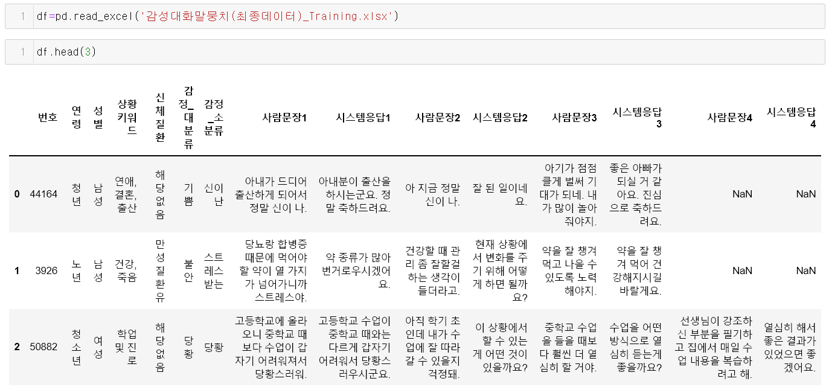
Part 1
데이터 소개

Slide 6
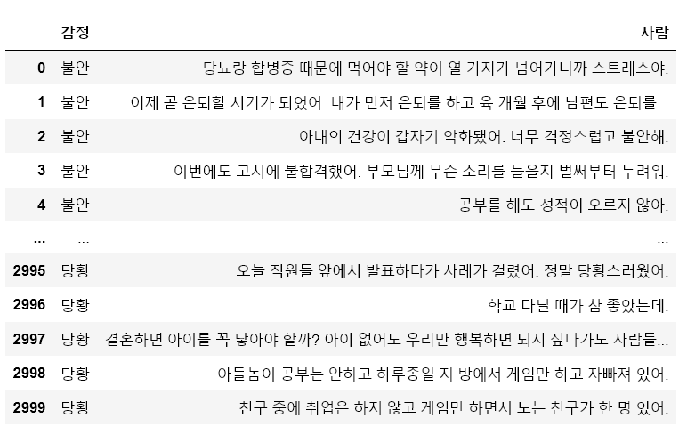
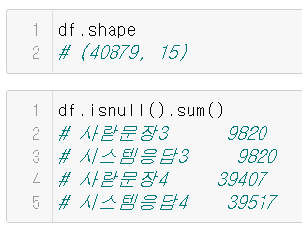
Part 1
데이터 소개

Slide 7
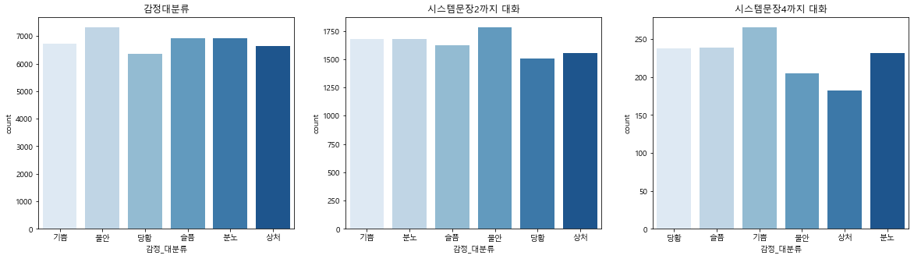
Part 1
데이터 소개

Slide 8
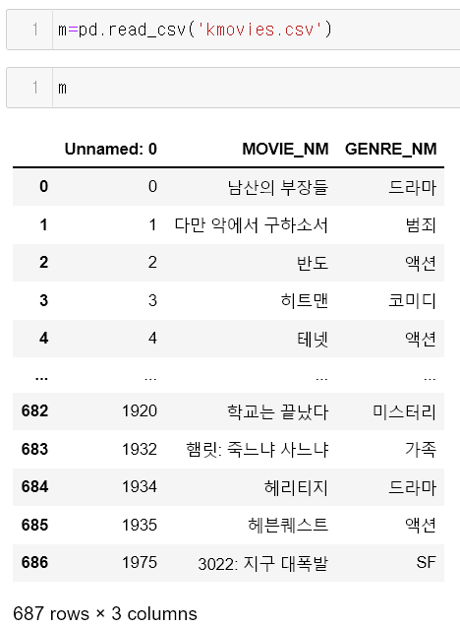
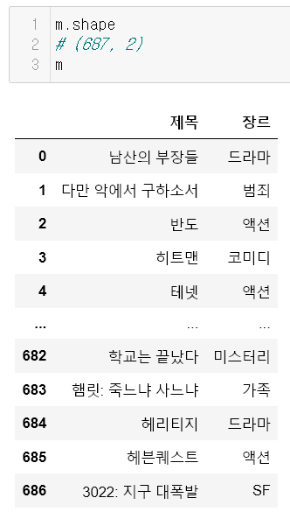
Part 1
데이터 소개

Slide 9
Part 2
kobert

Slide 10
Part 2
kobert, sentencebert
BERT? pretrained-model로 2018년에 구글에서 개발한 언어 모델이다.
NLP 전반적인 분야에 아주 좋은 성능을 보여주는 모델
BERT 모델을 한국어 기반으로 제작한 것이
KoBERT 이다.
kobert는 SKTBrain에서 공개한 기계번역 모델이다.
SBERT는 기본적으로 BERT의 문장 임베딩의 성능을
우수하게 개선시킨 모델이다.
SBERT는 위에서 언급한 BERT의 문장 임베딩을
응용하여 BERT를 파인 튜닝한다.
kobert
Sentence BERT, SBERT

Slide 11
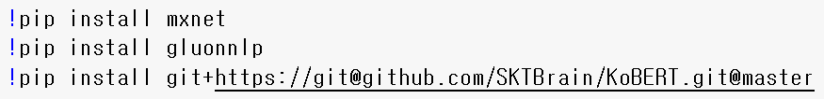
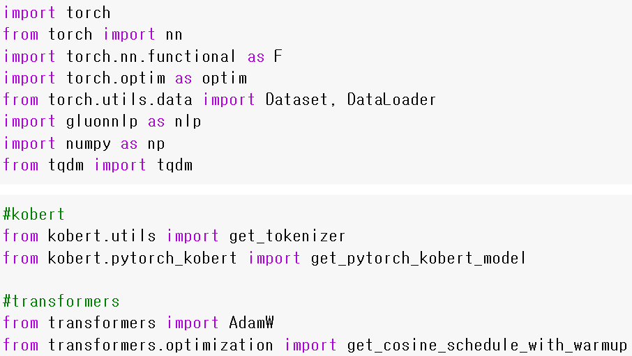
Part 2
kobert

Slide 12
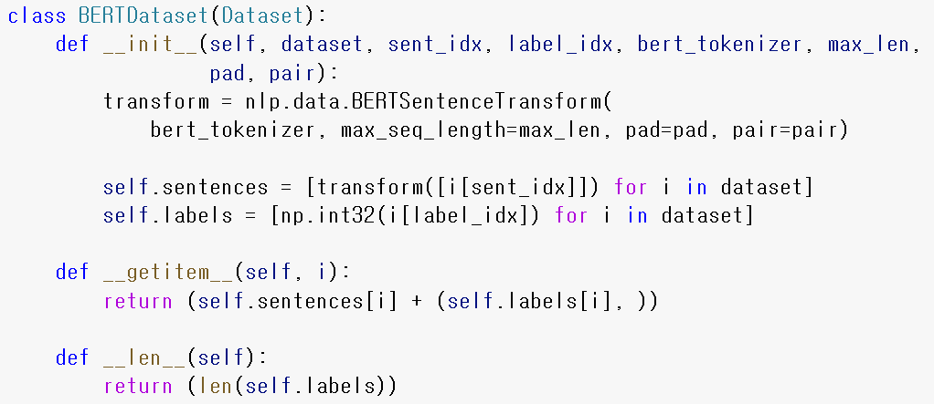
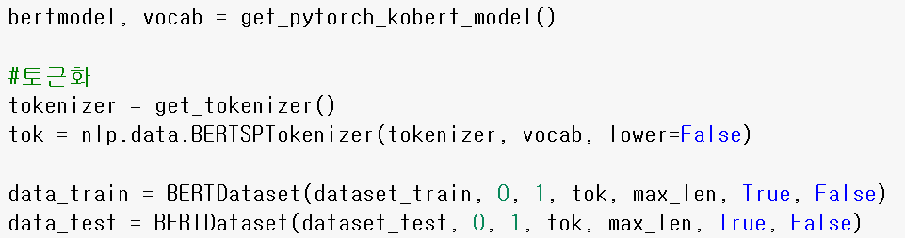
Part 2
kobert

Slide 13
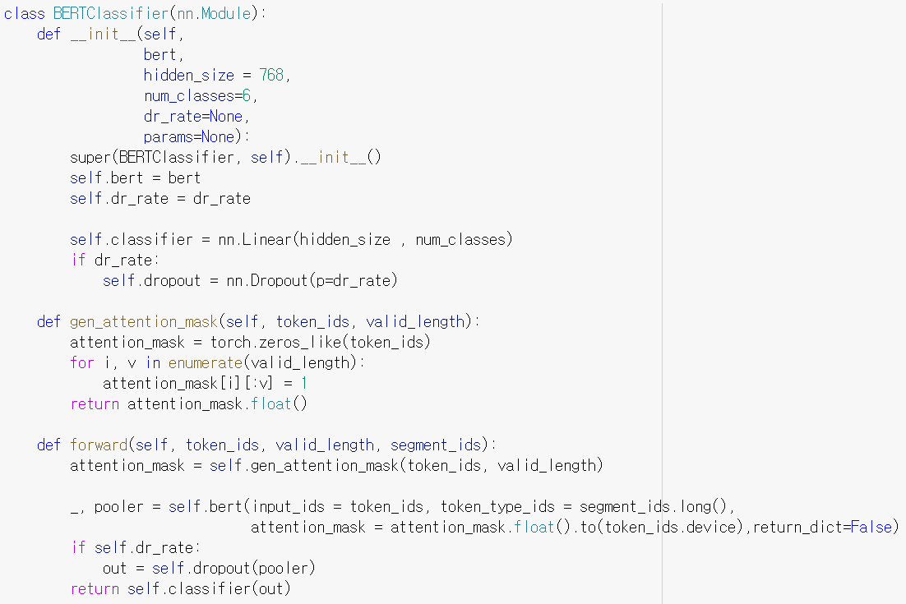
Part 2
kobert

Slide 14
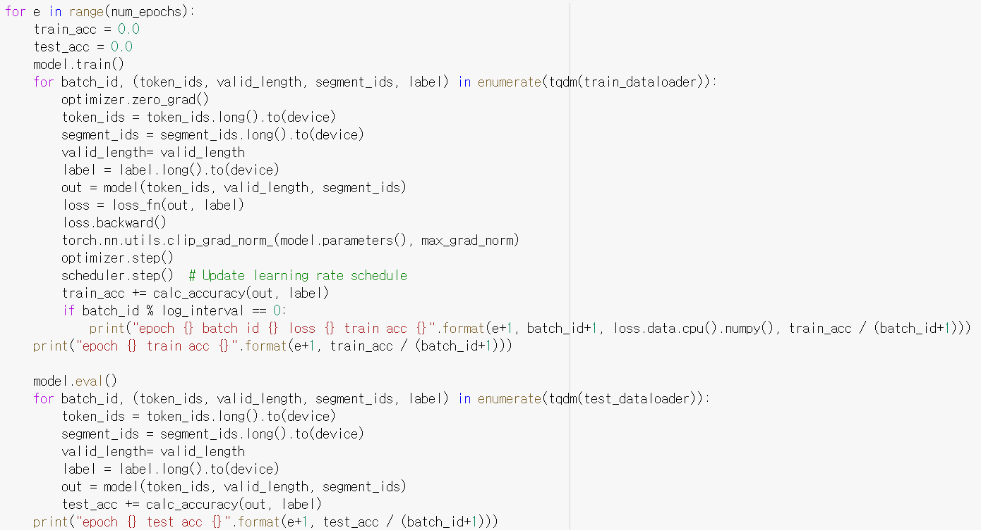
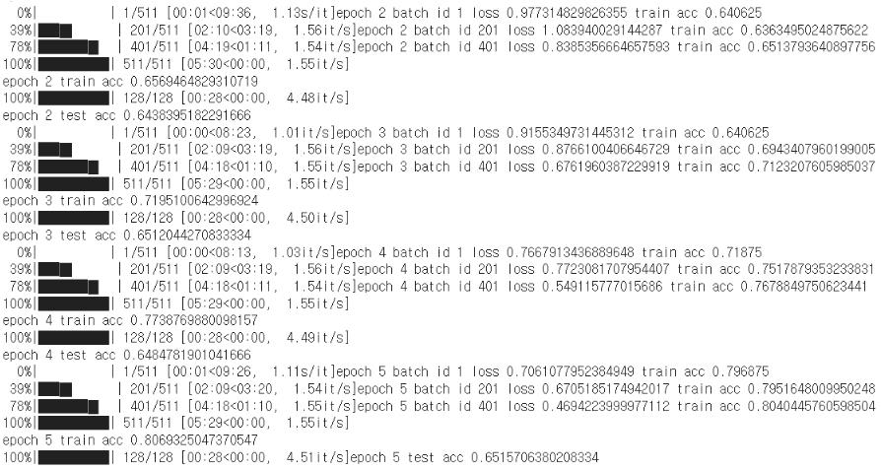
Part 2
kobert

Slide 15
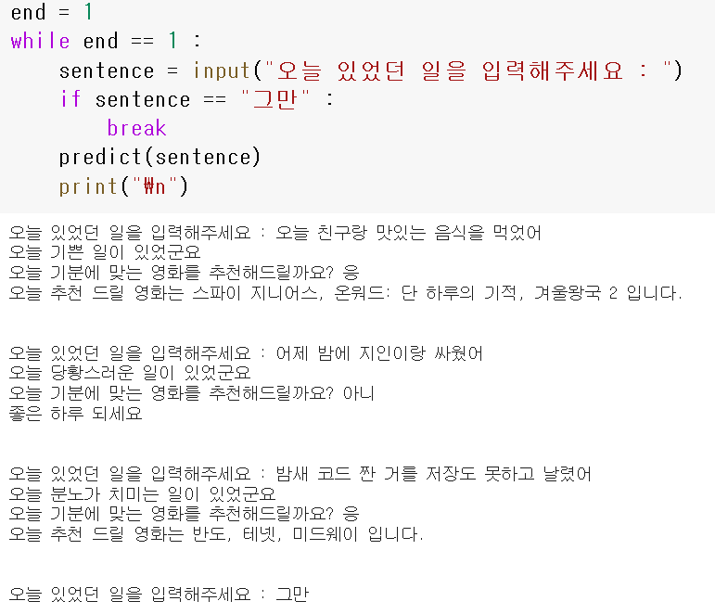
Part 2
kobert

Slide 16
Part 3
SentenceTransformer

Slide 17
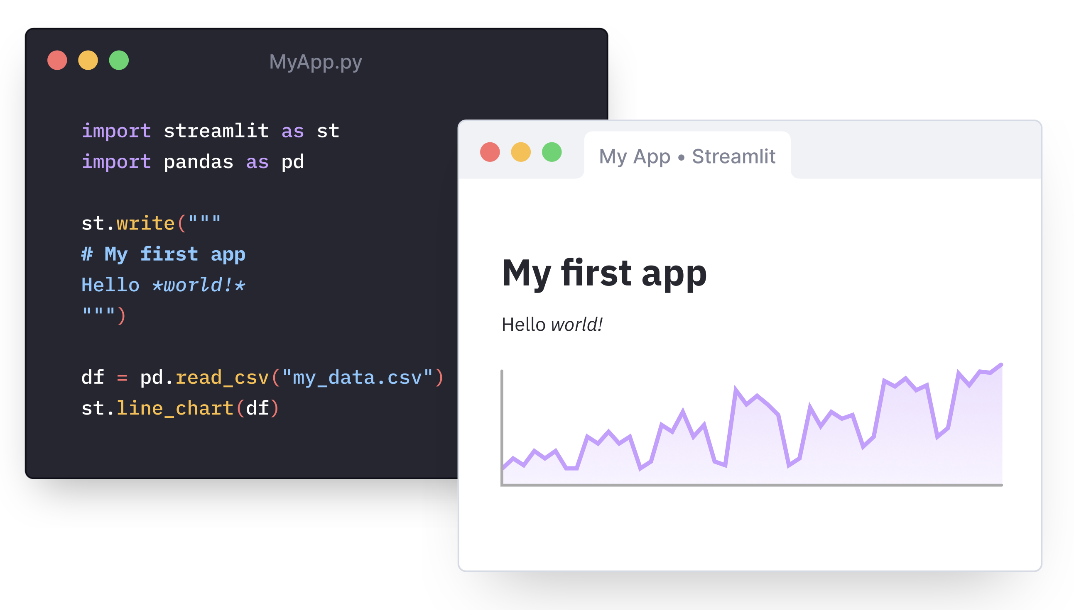
Part 3
SentenceTransformer
streamlit
=
streamlit 은 python으로 데이터 분석을 위한
웹앱을 쉽게 만들어주는 라이브러리이다.
visiual studio 코드 사용
간단한 설치 및 사용법
command에서 작동

Slide 18
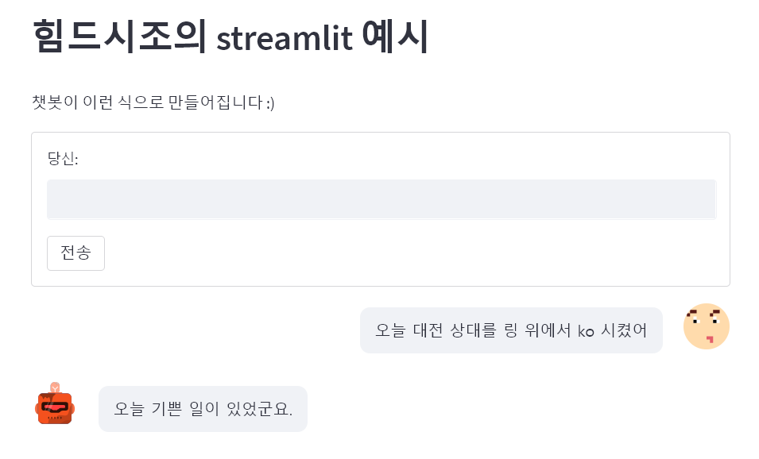
Part 3
SentenceTransformer

Slide 19

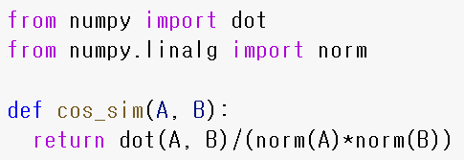
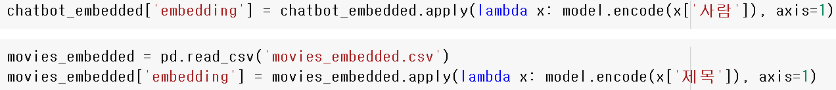
Part 3
SentenceTransformer

Slide 20
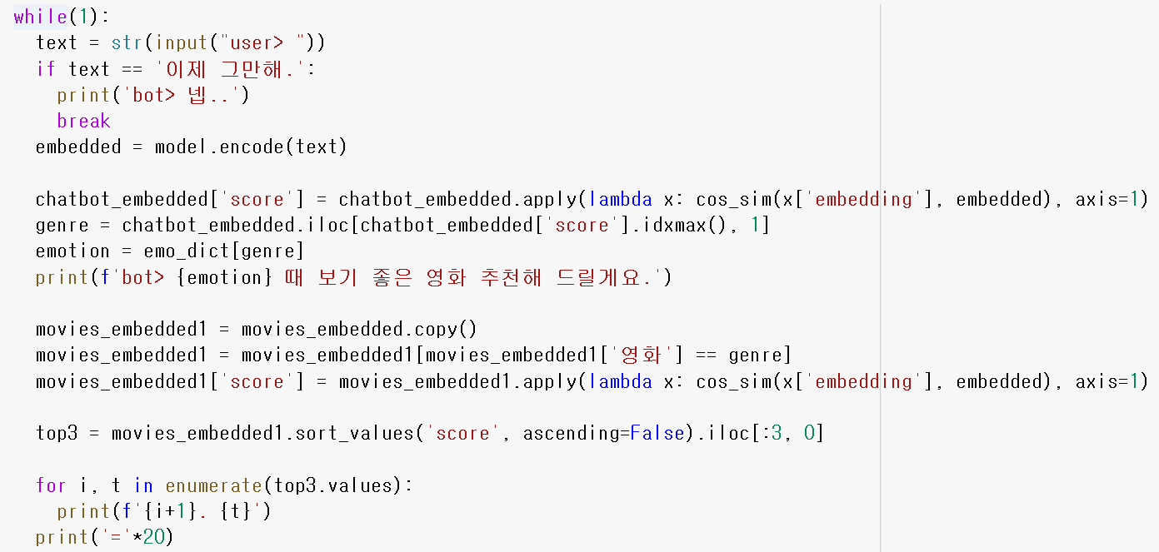
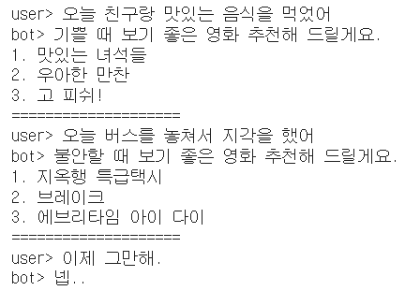
Part 3
SentenceTransformer

Slide 21
Part 4
koGPT2

Slide 22
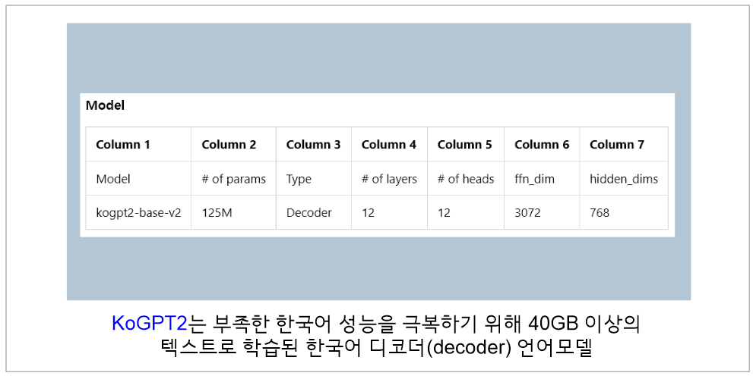
Part 4
koGPT2
BERT
GPT
구글 리서치 팀에 의해 공개된 자연어처리 사전 훈련 모델
양방향 교육 사용
100여개가 넘는 언어 학습을 지원
세부적인 과제를 수행하도록 파인튜닝(fine-tuning) 작업이 필요
일론 머스크와 샘 알트만이 설립한 openAI에서 개발한 자연어 처리 모델
주어진 텍스트의 다음 단어를 잘 예측할 수 있도록 학습된 언어모델
문장 생성에 최적화

Slide 23
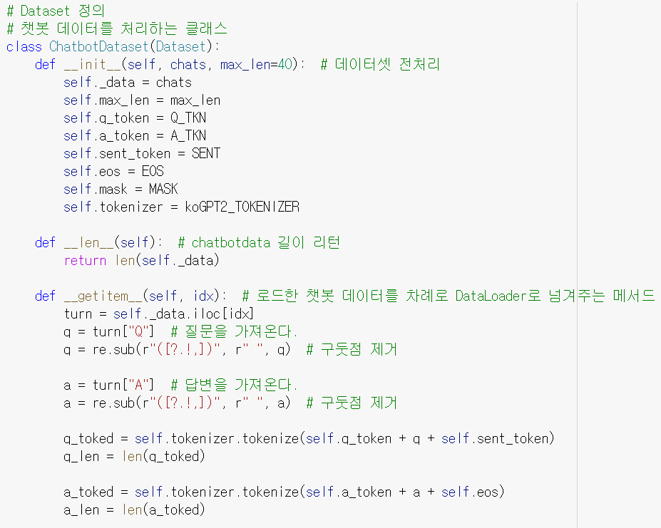
Part 4
koGPT2

Slide 24
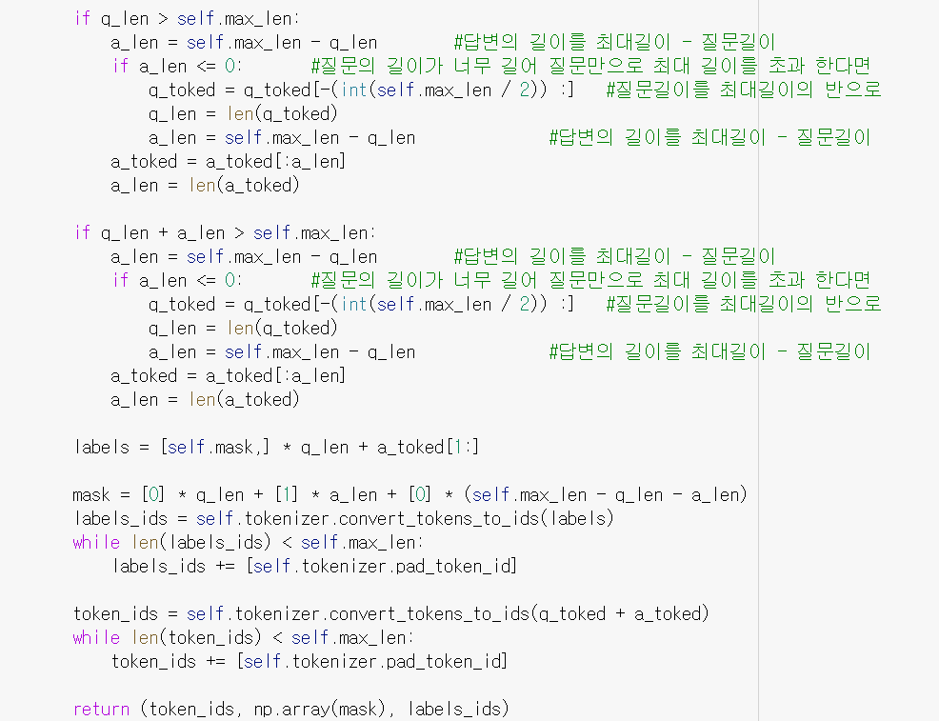
Part 4
koGPT2

Slide 25

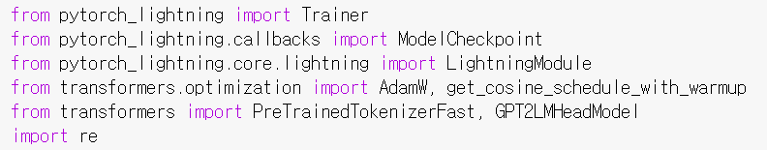
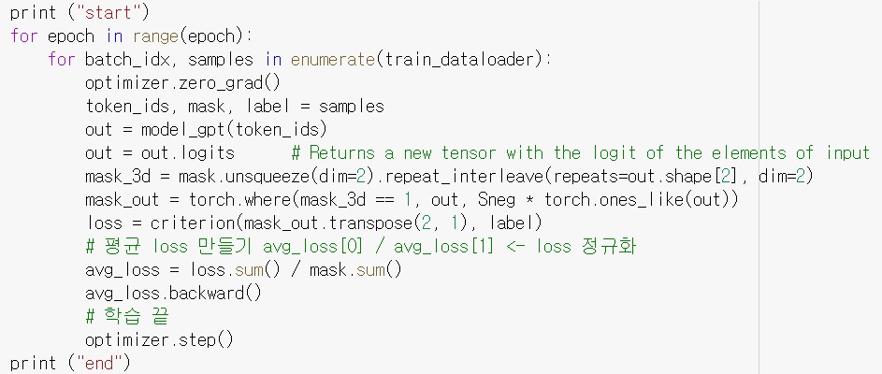
Part 4
koGPT2

Slide 26
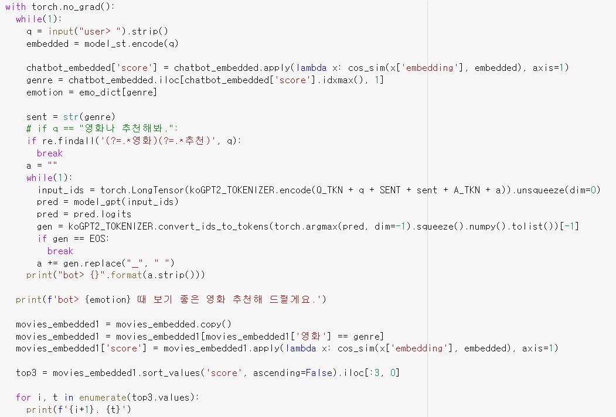
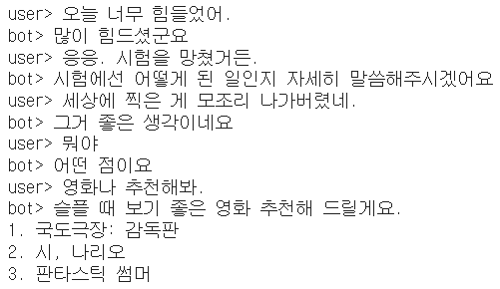
Part 4
koGPT2

Slide 27
추가할 것들
1
영화 줄거리로 코사인유사도 구해서 적용
2
챗봇 대화 더 매끄럽게 하도록 조정
3
결과물 GUI 적용

Slide 28
“감사합니다.”
박혜민, 이명주, 이태근, 현지원

Slide 29

natural_language_processing(TeamB)
ⓒSaebyeol Yu. Saebyeol’s PowerPoint

